Slide 1
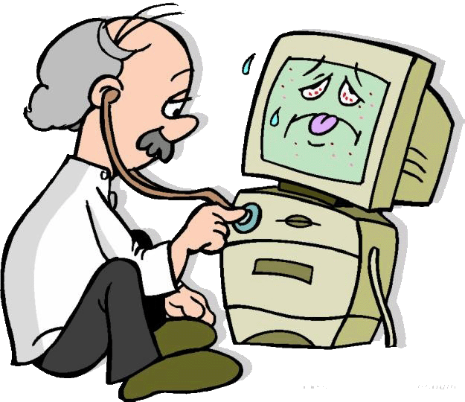
Як лікували ми комп'ютер
Робота
Демченка Євгенія,
учня 5 – А класу
ЗОШ І –ІІІ ступенів №3
м. Котовська Одеської обл.

Slide 2
Є у школі №3 в комп'ютерному класі.
Інтернет містечко – CITY.
Можна друзів там зустріти,
Гратись, вчитись, веселитись.

Slide 3
Там навчаюся і я
Разом із комп'ютером.
Він дає мені знання,
І є вірним другом.

Slide 4
Раптом занедужав комп'ютер мій!
Трояни і стелси пустилися в бій.
Як же я без свого помічника,
Порадника, інформаційного джерела???

Slide 5
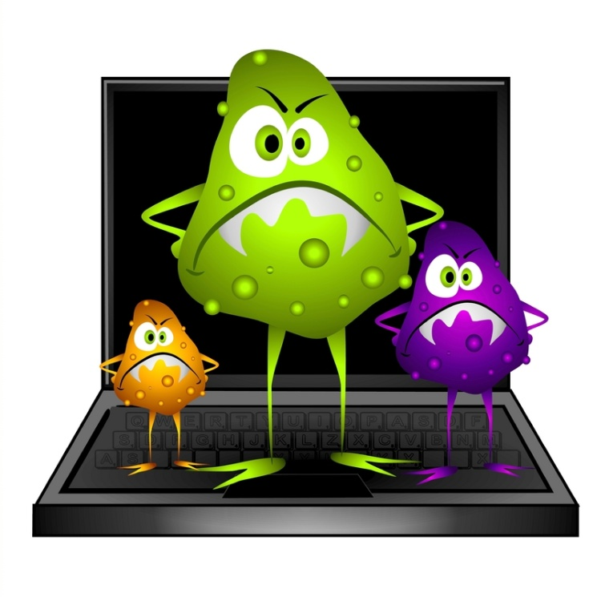
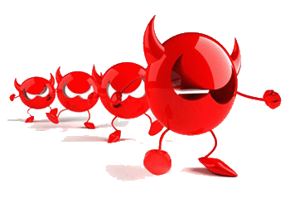
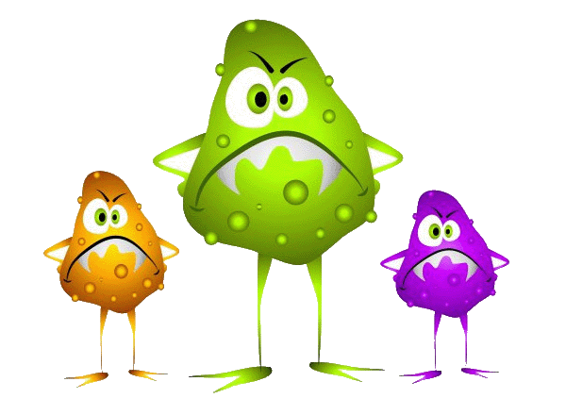
Комп'ютерні віруси можна поділити на декілька груп :
Троянські віруси – це такі комп’ютерні програми, які вміють добре маскуватися під корисні програмні продукти. Вони здатні змінювати інформацію на дисках комп’ютера.
Віруси – невидимки можуть виконувати будь-які шкідливі дії, властиві вірусам, але головною їх особливістю є те, що вони повністю або частково ховають свою присутність, перехоплюючи звертання до заражених об’єктів.
Мережні віруси поширюються
комп'ютерними мережами, шукають адреси інших комп'ютерів та розсилають ними свої копії.

Slide 6
Ознаки хвороби:
Програми перестають працювати або працюють неправильно.
На екрані з`являються зайві повідомлення і символи.
Робота комп'ютера уповільнюється.
Деякі файли виявляються зіпсованими.
Комп'ютер повністю втрачає працездатність.

Slide 7
Й почали ми якнайшвидше
Свого друга визволять.
Антивірусною програмою
Наш комп'ютер лікувать.

Slide 8
Антивірусні програми-лікарі можуть знаходити та лікувати заражені файли, знищуючи в них віруси. До цього класу антивірусних програм належать Norton AntiVirus , Doctor Web , Антивірус Касперського.
Антивірусні вартові – це невеличкі програми, що постійно знаходяться в оперативній пам’яті комп’ютера та подають певний сигнал, коли натрапляють на комп’ютерний вірус, а в разі потреби лікують заражений файл.
Антивірусні ревізори запам ’ятовують початковий стан системних областей, файлів та папок. Одразу після завантаження операційної системи вони порівнюють зафіксовану ситуацію з тією, що є на даний момент на комп ’ ютері.
Антивірусні сканери на вимогу користувача або за певним розкладом перевіряють комп ’ ютер, шукаючи ознаки зараження вірусом.

Slide 9
Доктор WEB online трудився,
Усе гарненько передивився.
Усі віруси прогнав,
Нашого хворого
своїми ПРАВИЛАМИ проінструктував.

Slide 10
Прості правила:
Користуватися легальним програмним забезпеченням.
У становити на комп ’ ютер сучасну антивірусну програму та оновлювати її.
Періодично перевіряти диски комп ’ ютера на наявність вірусів.
Не забувати робити копії цінної інформації на компакт-диски.
Мати завантажувальний диск із антивірусом.

Slide 11
І одразу комп'ютер у класі
Швидко одужувати став,
Бо коли віруси ми прогнали,
Відразу він запрацював.

Slide 12
А коли дзвінок лунає
Й кличе мене на улюблений урок.
Чути всім, як комп'ютер мене стрічає:
« Привіт! Мій юний рятівничок!»

Slide 13
Тож про безпеку в Інтернеті
Все ж не забувайте:
Де є добро, там є і зло,
Про це Ви завжди пам'ятайте!!!

